Slide 1
강사명 : 김정인
email : jikim@imguru.co.kr
공유자료 서버
ftp client : filezilla 검색후 설치
ftp 서버 IP : ftp://10.10.15.194
ID : linux
PW : 없음
자료공유 : 01_day.pptx
01_day 폴더
강의 환경 : ubuntu 18.04 , virtual box , android oreo, nexus 9
강의 배포 파일 : USB 내에 있는
android_framework_수업자료 폴더
점심시간 : 11시 20분 - 12시 40분
쉬는시간 : 15분 - 20분

Slide 2
수업 내용 :
- 안드로이드 부팅 과정 분석 : init, ueventd, servicemanager
안드로이드 바인더 분석 : binder driver 분석
sp, wp 분석
proxy 분석 구현
stub 분석 구현
역방향 바인더
- 안드로이드 Ashmem 분석 : Ashmem driver 분석
proxy 분석 구현
stub 분석 구현
MemoryHeapBase
MemoryBase
- 안드로이드 Thread 분석 : pthread library 분석
Thread Class 분석
- 안드로이드 Looper 분석 : Looper Class 분석
- JNI 분석 구현
- Graphic HAL
- HIDL

Slide 3
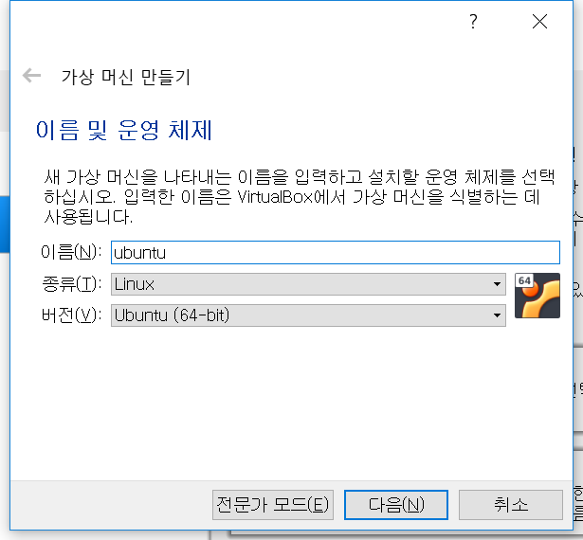
환경 설정
1. virtual box 설치
2. virtual box 실행
툴바 >> 새로 만들기

Slide 4
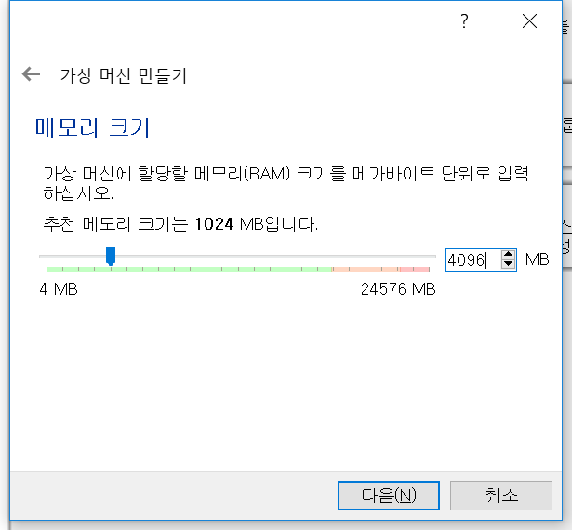
환경 설정
1. virtual box 설치
2. virtual box 실행
툴바 >> 새로 만들기

Slide 5
환경 설정
1. virtual box 설치
2. virtual box 실행
툴바 >> 새로 만들기
기존 가상 하드디스크 선택 >> ubuntu.vdi 파일 선택

Slide 6
환경 설정
windows
ubuntu
NAT

Slide 7
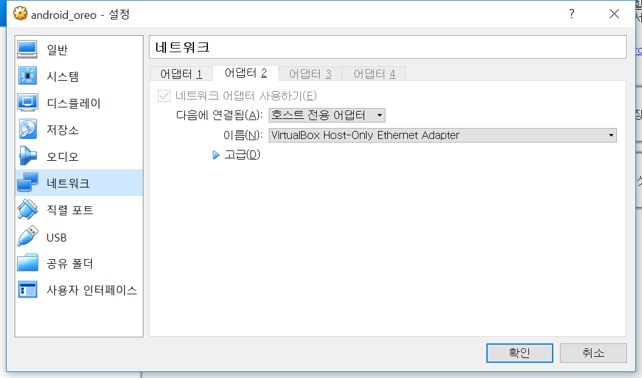
환경 설정

Slide 8
환경 설정
login : root
passwd : linux
ubuntu
putty
sshd
22
NAT
c:\> ipconfig
Host-Only Network :
192.168.56.1
# ifconfig
enp0s8:
192.168.56.101
# netstat -ant
0.0.0.0:22

Slide 9
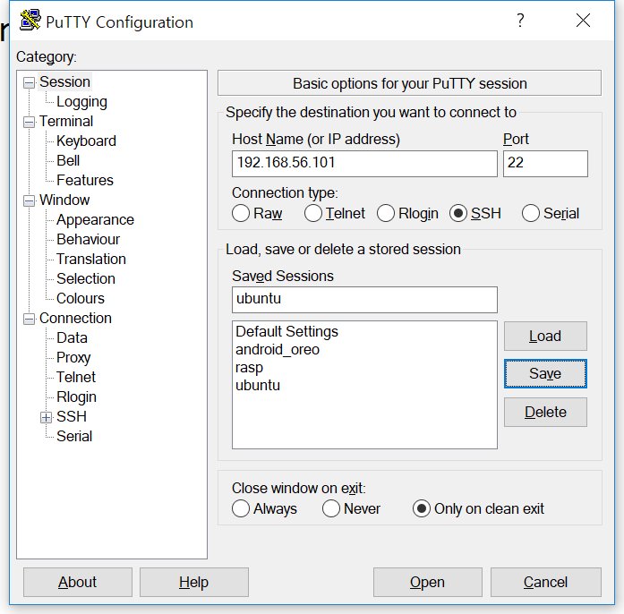
환경 설정
login : root
passwd : linux

Slide 10
regedit
HKEY_LOCAL_MACHINE\System\CurrentControlSet\Control
\Class\{36FC9E60-C465-11CF-8056-444553540000}
UpperFilters 내의 값만 지운후 재부팅

Slide 11
소스 분석 방법
# vi a.c
task_struct
반드시 검색 전 저장 한다.
: w
정의로 이동 : g ]
돌아오기 : ctrl t

Slide 12
소스 분석 방법
# vi a.c
ueventd_main
반드시 검색 전 저장 한다.
: w
정의로 이동 : g ]
돌아오기 : ctrl t

Slide 13
#include <stdio.h>
#include <unistd.h>
#include <sys/types.h>
#include <sys/stat.h>
#include <fcntl.h>
int main()
{
int fd = open("__null__", O_RDWR);
dup2(fd, 0);
dup2(fd, 1);
dup2(fd, 2);
if (fd > 2) close(fd);
printf("hello world\n");
// write( 1, "hello world\n", 12 );
return 0;
}
0
1
2
3
4
"/dev/null"

Slide 14
#include <stdio.h>
#include <unistd.h>
#include <sys/types.h>
#include <sys/stat.h>
#include <fcntl.h>
int main()
{
int fd = open("__null__", O_RDWR);
dup2(fd, 0);
// fd_array[0] = fd_array[3];
dup2(fd, 1);
// fd_array[1] = fd_array[3];
dup2(fd, 2);
// fd_array[2] = fd_array[3];
if (fd > 2) close(fd);
printf("hello world\n");
// write( 1, "hello world\n", 12 );
return 0;
}
fd_array[1024]
0
1
2
3
4
"/dev/null"

Slide 15
property_init();
__system_property_area_init();
initialize_properties();
initialize_properties_from_file("/plat_property_contexts");
list_foreach(contexts, [&fsetxattr_failed, &open_failed](context_node* l) {
if (!l->open(true, &fsetxattr_failed)) {
open_failed = true;
}
// context_node::open(access_rw = true);
// if (access_rw) {
// pa_ = map_prop_area_rw(filename, context_, fsetxattr_failed);
// fd = open(filename, O_RDWR | O_CREAT | O_NOFOLLOW | O_CLOEXEC | O_EXCL, 0444);
// ftruncate(fd, PA_SIZE); 128 * 1024;
// memory_area = mmap(nullptr, pa_size, PROT_READ | PROT_WRITE, MAP_SHARED, fd, 0);
// prop_area* pa = new (memory_area) prop_area(PROP_AREA_MAGIC, PROP_AREA_VERSION);
});

Slide 16
/root/android/bionic/libc/bionic/system_properties.cpp
* +-----+ children +----+ children +--------+
* | |-------------->| ro |-------------->| secure |
* +-----+ +----+ +--------+
* / \ / |
* left / \ right left / | prop +===========+
* v v v +-------->| ro.secure |
* +-----+ +-----+ +-----+ +-----------+
* | net | | sys | | com | | 1 |
* +-----+ +-----+ +-----+ +===========+

Slide 17
myapp.c
#include <stdio.h>
int main()
{
printf("Hello Android\n");
return 0;
}
# gcc -o myapp myapp.c
# adb push myapp /data
flounder:/data # ./myapp
/system/bin/sh: ./myapp: not executable: 64-bit ELF file

Slide 18
myapp.c
#include <stdio.h>
int main()
{
printf("Hello Android\n");
return 0;
}
# gcc -o myapp myapp.c
# adb push myapp /data
flounder:/data # ./myapp
/system/bin/sh: ./myapp: not executable: 64-bit ELF file
flounder:/data # file myapp
ELF shared object, 64-bit LSB x86-64,

Slide 19
myapp.c
#include <stdio.h>
int main()
{
printf("Hello Android\n");
return 0;
}
# aarch64-linux-android-gcc -o myapp myapp.c
myapp.c:1:19: fatal error: stdio.h: No such file or directory
#include <stdio.h>
^
compilation terminated.

Slide 20
myapp.c
Android.mk
#include <stdio.h>
int main()
{
printf("Hello Android\n");
return 0;
}
LOCAL_PATH:= $(call my-dir)
include $(CLEAR_VARS)
LOCAL_SRC_FILES := myapp.c
LOCAL_MODULE := myapp
include $(BUILD_EXECUTABLE)
현재 디렉토리만 빌드
# mm
Install: /root/android/out/target/product/flounder/system/bin/myapp
# adb push ../out/target/product/flounder/system/bin/myapp /data
flounder:/data # ./myapp
Hello Android

Slide 21
property_set("ro.boottime.init", getenv("INIT_STARTED_AT"));
PropertySetImpl(name, value);
prop_info* pi = (prop_info*) __system_property_find(name.c_str());

Slide 22
#include <stdio.h>
struct aaa
{
int a;
int b[];
};
int main()
{
struct aaa aaa;
printf("%lu\n", sizeof aaa );
return 0;
}
a

Slide 23
#include <stdio.h>
struct aaa
{
int count;
int info;
int year;
int b[];
};
int main()
{
struct aaa *pa;
pa = (struct aaa*)malloc( sizeof(struct aaa) + sizeof(int)*10 );
pa->count = 10;
pa->b[9] = 10;
return 0;
}
count
info
year
b
b[0]
b[9]

Slide 24
#include <stdio.h>
struct aaa
{
int count;
int *entry;
};
int main()
{
struct aaa *pa;
pa = (struct aaa*)malloc( sizeof(struct aaa) + sizeof(int)*10 );
pa->count = 10;
pa->entry = ??;
return 0;
}
a
entry
entry[0]

Slide 25
parent
int main()
{
fork();
printf("after\n");
return 0;
}

Slide 26
parent
child
int main()
{
fork();
printf("after\n");
return 0;
}
int main()
{
fork();
printf("after\n");
return 0;
}

Slide 27
parent
child
COW( Copy On Write )
.text => ro page
int main()
{
fork();
printf("after\n");
return 0;
}

Slide 28
parent
int main()
{
char *argv[] = { "ls", (char*)0 };
execve("/bin/ls", argv, 0);
return 0;
}
41574156 41554154 555389fd 4889f348
83ec5848 8b3e6448 8b042528 00000048
89442448 31c0e815 e1000048 8d35883d
...
41574156 41554154 555389fd 4889f348
83ec5848 8b3e6448 8b042528 00000048
89442448 31c0e815 e1000048 8d35883d
...

Slide 29
parent
child
int main()
{
char *argv[] = { "ls", (char*)0 };
printf("prompt > ls\n");
if( fork() == 0 )
execve("/bin/ls", argv, 0);
printf("prompt > \n");
return 0;
}
41574156 41554154 555389fd 4889f348
83ec5848 8b3e6448 8b042528 00000048
89442448 31c0e815 e1000048 8d35883d
...
41574156 41554154 555389fd 4889f348
83ec5848 8b3e6448 8b042528 00000048
89442448 31c0e815 e1000048 8d35883d
...

Slide 30
a.out
wait()
fork()
exit()
a.out'
ls
execve()
bash
wait()
fork()
exit()
bash'
ls
execve()

Slide 31
a.out
wait(&status); => status=child->exit_code; kfree(child)
parent
children
a.out'
exit(2);
exit_code=2
TASK_RUNNING => EXIT_ZOMBIE

Slide 32
my_sig
a.out
wait(&status); => status=child->exit_code; kfree(child)
parent
children
SIGCHLD
a.out'
exit(2);
kill( parent->pid, SIGCHLD );
exit_code=2
TASK_RUNNING => EXIT_ZOMBIE

